Slide 1








习题课
第一章
函数与极限
一、 函数
二、 极限
三、 连续与间断
机动 目录 上页 下页 返回 结束

Slide 2
基本初等函数
函 数
的定义
函 数
的性质
单值与多值
奇偶性
单调性
有界性
周期性
复合函数
初等函数
反函数
隐函数
双曲函数与
反双曲函数
反函数与直接
函数之间关系

Slide 3



1、函数的定义

Slide 4
函数的分类
有理函数
有理整函数(多项式函数)
代数函数
有理分函数(分式函数)
初等函数
无理函数
函数
超越函数
非初等函数(分段函数,有无穷多项等函数)

Slide 5







2、函数的性质
(1) 单值性与多值性:

Slide 6


(2) 函数的奇偶性:
y
o
x
偶函数
奇函数

Slide 7









(3) 函数的单调性:
设函数f(x)的定义域为D，区间I D，如果对于区间I上任意两点 及 ，当 时，恒有：
(1) ,则称函数 在区间I上是严格单调增加
或(2) , 则称函数 在区间I上是严格单调递减
单调增加和单调减少的函数统称为单调函数。

Slide 8


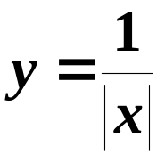



(4) 函数的有界性:

Slide 9





(5) 函数的周期性:
设函数 f(x) 的定义域为D，如果存在一个不为零的数l,使得对于任一 ,有 .且 f(x+l)=f(x)恒成立,则称f(x)为周期函数,l 称为 f(x) 的周期.（通常说周期函数的周期是指其最小正周期）.
y
o
x

Slide 10






3、反函数
4、隐函数

Slide 11










5、反函数与直接函数之间的关系

Slide 12












6、基本初等函数
1）幂函数
2）指数函数
3）对数函数
4）三角函数
5）反三角函数

Slide 13

7、复合函数
8、初等函数
由常数和基本初等函数经过有限次四则运算和有限次的函数复合步骤所构成并可用一个式子表示的函数,称为初等函数.

Slide 14



9、双曲函数与反双曲函数
双曲函数常用公式

Slide 15







Slide 16






典型例题
例1
解

Slide 17
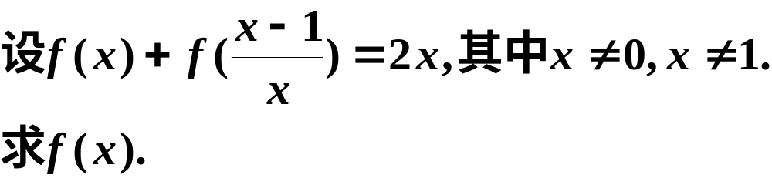



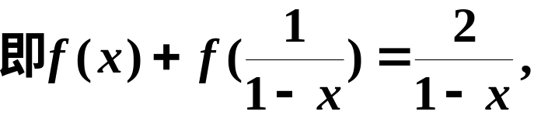



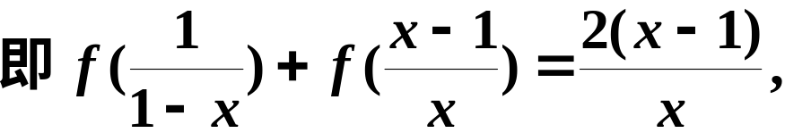
例2
解
利用函数表示法的无关特性
代入原方程得
代入上式得

Slide 18
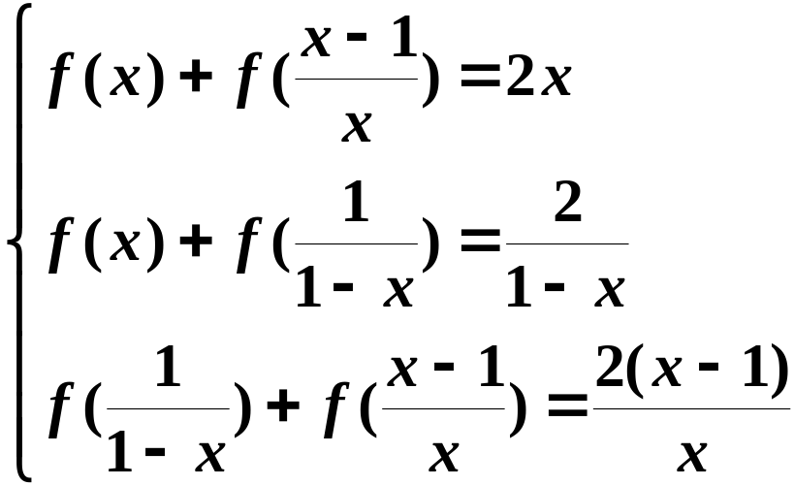

解联立方程组

Slide 19

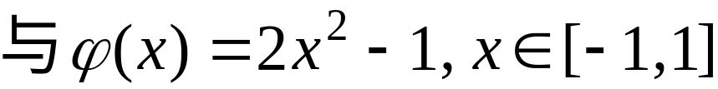
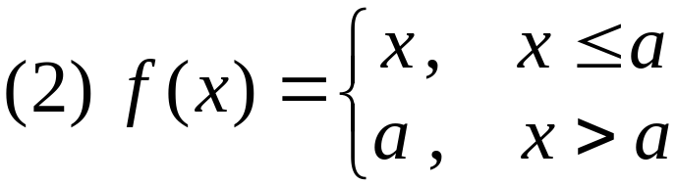
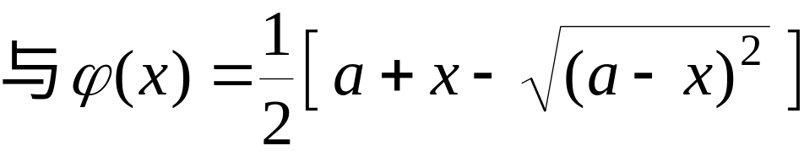
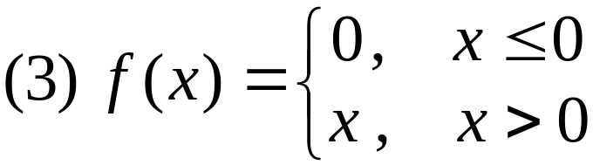

思考与练习
1. 下列各组函数是否相同 ? 为什么?
相同
相同
相同
机动 目录 上页 下页 返回 结束
Notes:
L. P41 题 1-5

Slide 20

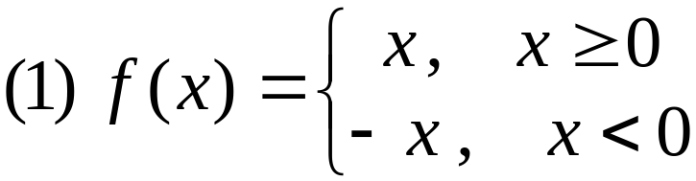




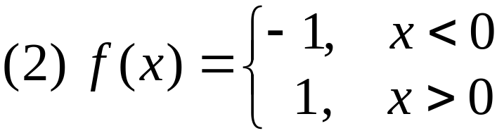
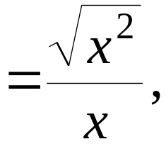



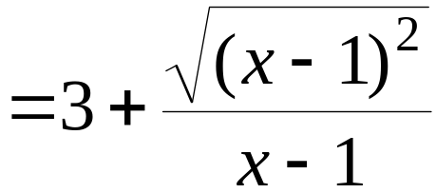
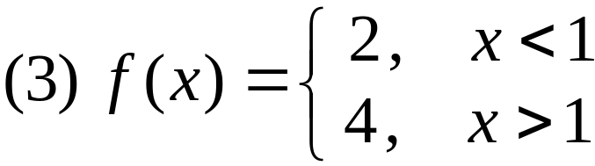
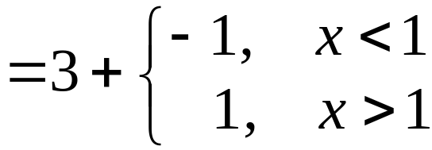

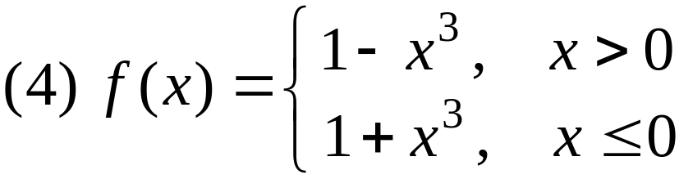
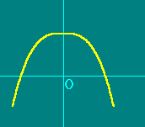
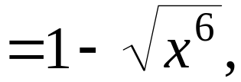

2. 下列函数是否为初等函数 ? 为什么 ?
⑵
⑶
⑷
以上各函数都是初等函数 .
机动 目录 上页 下页 返回 结束

Slide 21
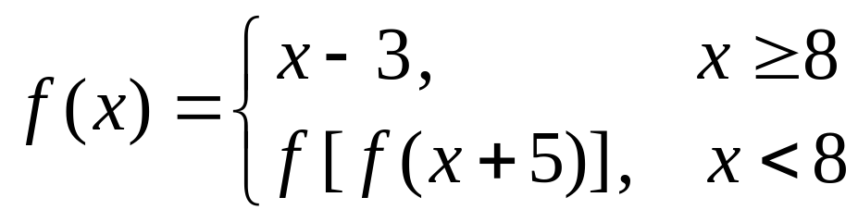
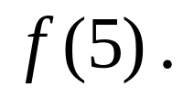
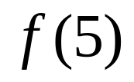
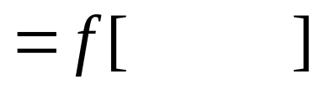
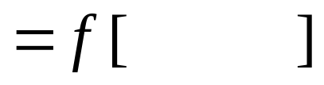
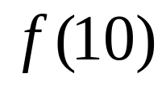
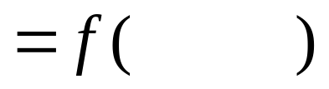
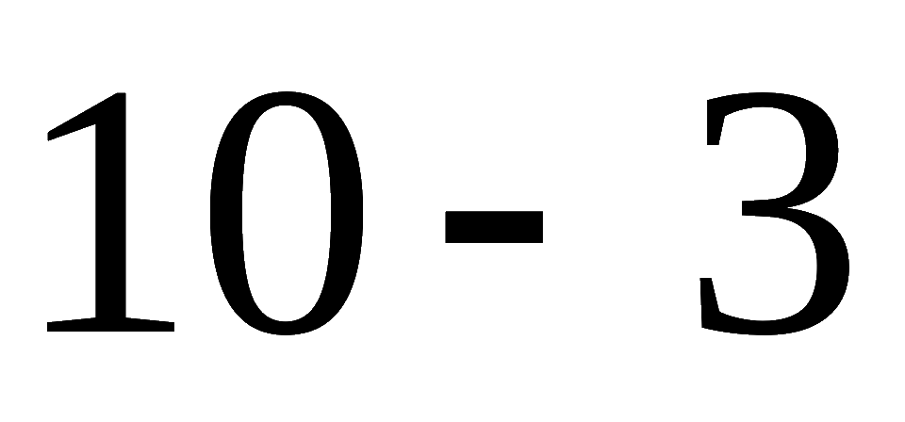
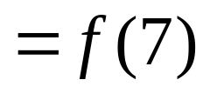
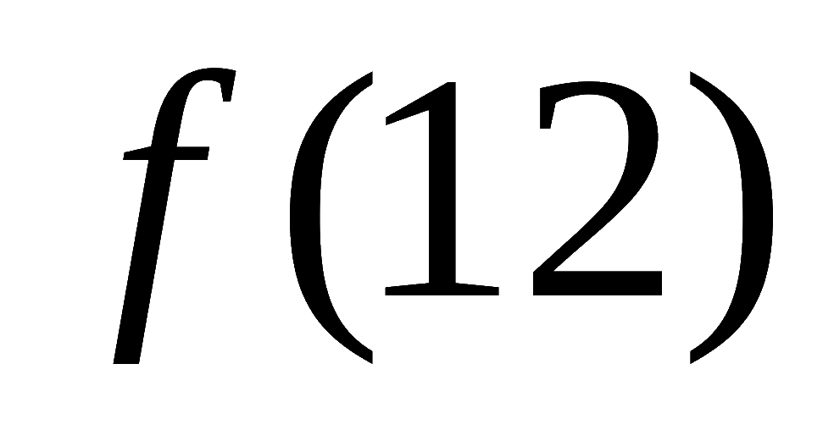
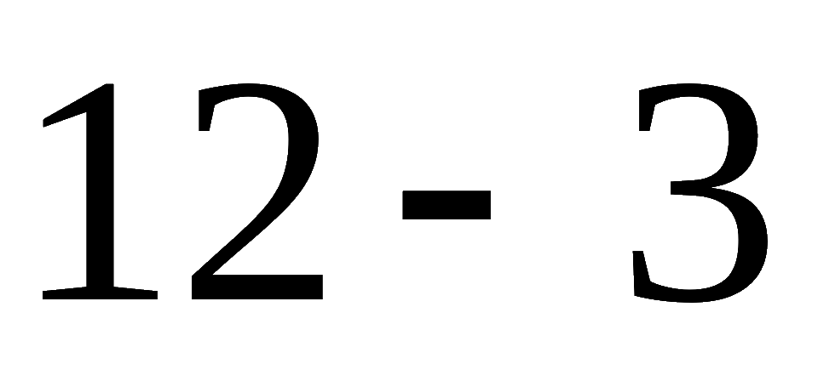

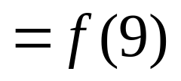
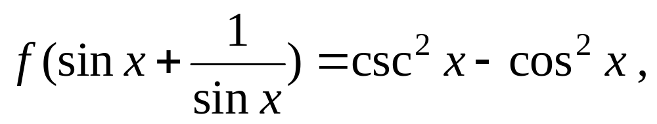
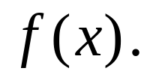
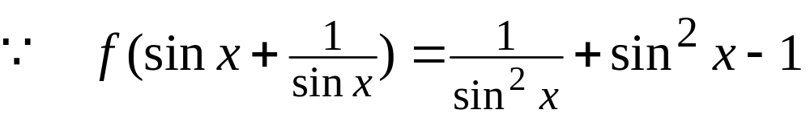
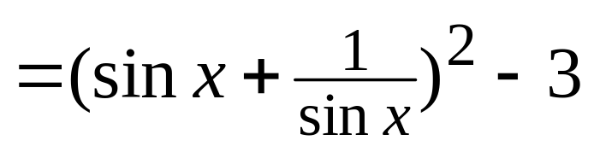
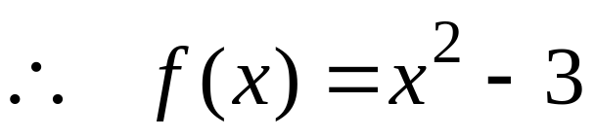
3. 已知
, 求
解:
4. 设
求
解:
机动 目录 上页 下页 返回 结束

Slide 22





数列极限
函 数 极 限
无穷大
两者的
关系
无穷小
极限存在的
充要条件
左右极限
无穷小的比较
判定极限
存在的准则
两个重要
极限
等价无穷小
及其性质
无穷小
的性质
唯一性
求极限的常用方法
极限的性质

Slide 23
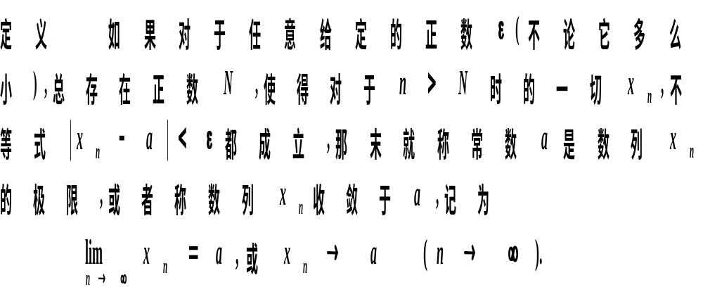

1、极限的定义

Slide 24



Slide 25




左极限
右极限

Slide 26


2、无穷小与无穷大
无穷小:
极限为零的变量称为无穷小.
无穷大:
绝对值无限增大的变量称为无穷大.
无穷小与无穷大的关系
在同一过程中,无穷大的倒数为无穷小;恒不为零的无穷小的倒数为无穷大.

Slide 27
无穷小的运算性质
定理1 在同一过程中,有限个无穷小的代数和仍是无穷小.
定理2 有界函数与无穷小的乘积是无穷小.
推论1 在同一过程中,有极限的变量与无穷小的乘积是无穷小.
推论2 常数与无穷小的乘积是无穷小.
推论3 有限个无穷小的乘积也是无穷小.

Slide 28
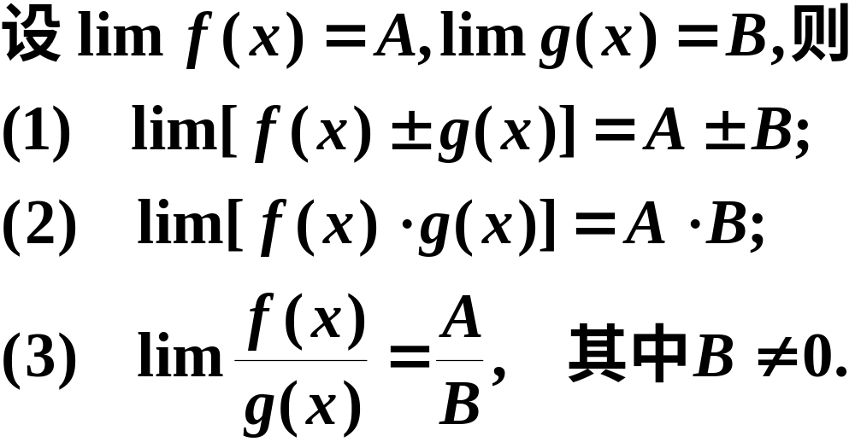
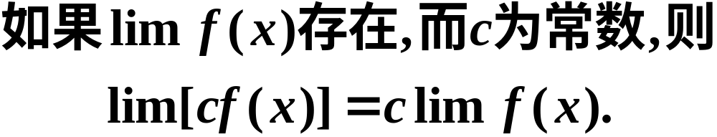
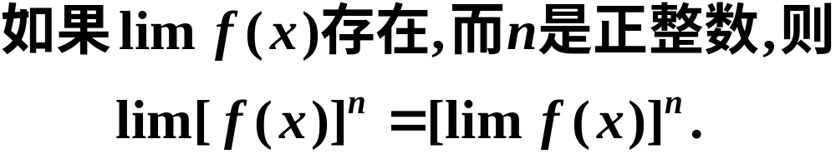
3、极限的性质
定理
推论1
推论2

Slide 29
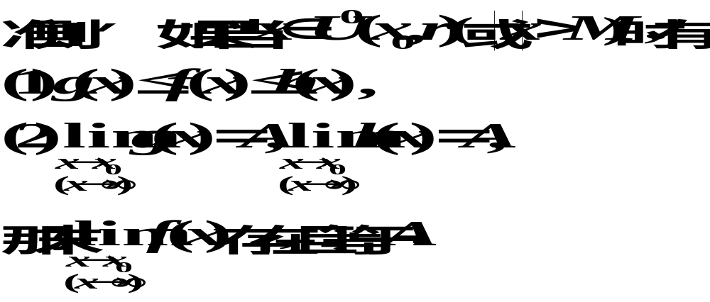
4、判定极限存在的准则
(夹逼准则)

Slide 30

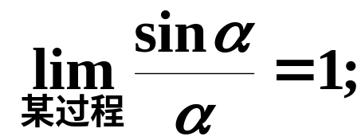


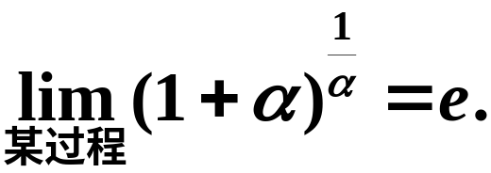
5、两个重要极限
(1)
(2)

Slide 31



6、无穷小的比较
定义:

Slide 32

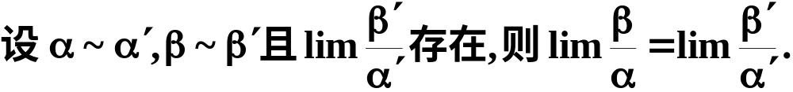
7、等价无穷小的性质
定理(等价无穷小替换定理)
8、极限的唯一性

Slide 33
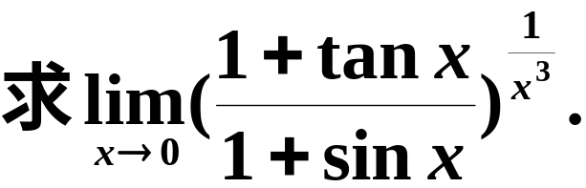



例3
解
解法讨论

Slide 34
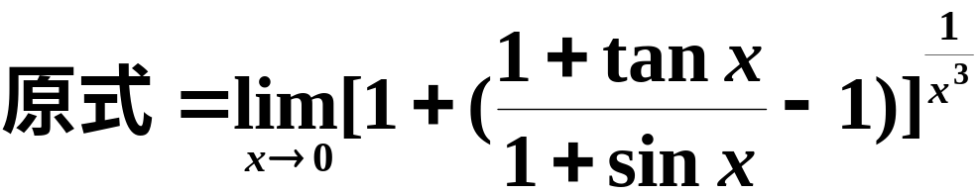
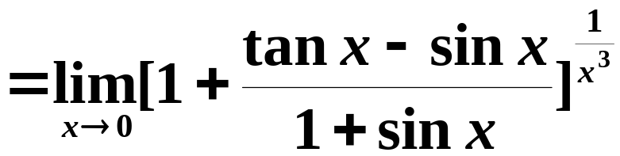
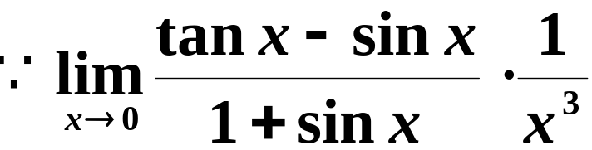
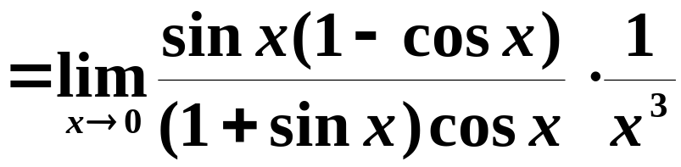
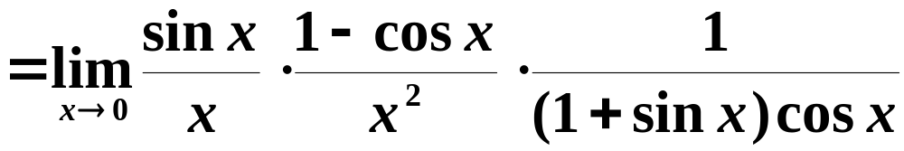
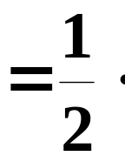


Slide 35
P73,总习题一 6（4）

Slide 36


连 续 定 义
间断点定义
振荡间断点
无穷间断点
跳跃间断点
可去间断点
连续的
充要条件
第一类
第二类
左右连续
在区间[a,b]
上连续
连续函数的
运算性质
非初等函数
的连续性
初等函数
的连续性
连续函数
的 性 质

Slide 37


1、连续的定义

Slide 38



2、单侧连续
3、连续的充要条件
定理

Slide 39




4、间断点的定义

Slide 40


5、间断点的分类
(1) 跳跃间断点
(2)可去间断点

Slide 41

跳跃间断点与可去间断点统称为第一类间断点.
特点:
y
y
第一类间断点
可去型
跳跃型
0
x
0
x

Slide 42

第二类间断点
y
y
第二类间断点
0
x
0
x
无穷型
振荡型

Slide 43


6、闭区间的连续性
7、连续性的运算性质
定理

Slide 44


8、初等函数的连续性
定理1 严格单调的连续函数必有严格单调的连续反函数.
定理2
定理3

Slide 45
定理4 基本初等函数在定义域内是连续的.
定理5 一切初等函数在其定义区间内都是连续的.
定义区间是指包含在定义域内的区间.
9、闭区间上连续函数的性质
定理1(最大值和最小值定理) 在闭区间上连续的函数一定有最大值和最小值.

Slide 46

定理2(有界性定理) 在闭区间上连续的函数一定在该区间上有界.

Slide 47

推论 在闭区间上连续的函数必取得介于最大值M与最小值m之间的任何值.

Slide 48



例4
解

Slide 49

















Slide 50












例5
证明
至少有一个不超过 4 的正根。
证：
令
显然
且
根据零点定理 ,
在开区间
内至少存在一点
原命题得证 .

Slide 51







例6 设
证明至少存在
一点
使
则
提示: 令
则
易证

Slide 52






思考与练习
1. 求
的间断点, 并判别其类型.
解:
x = –1 为第一类可去间断点
x = 1 为第二类无穷间断点
x = 0 为第一类跳跃间断点
机动 目录 上页 下页 返回 结束

Slide 53







2. 求
解: 令
则
利用夹逼准则可知
作业
总习题一
P75：6（1,2,4,5,6）
8; 10; 12
机动 目录 上页 下页 返回 结束

